Slide 1
Kavram Haritaları ve
Ebelikte Kavram Haritalarının Kullanımı
Prof. Dr. Sibel ERKAL İLHAN

Slide 2
GİRİŞ
Eğitimde öğrencileri pasif bilgi alıcısı olmak yerine aktif, yaşam boyu bağımsız öğrenici ve
problem çözücü olmaya hazırlamayı
amaçlamaktadır.
Eğiticilerin anahtar kavramları ve ilişkileri tanımlama, doğru ve mantıklı ilişkilendirmeyi sağlama ve bilgi ağı içinde temel kavramları
açıklama konusunda öğrencilere yardımcı olmaları gerekmektedir.

Slide 3
Bir sorunla karşılaştığımızda çözüm için değişik seçenekleri gözden geçirerek, değerlendirir ve
en uygun çözümü bulmaya çalışırız.
Bu kapsamlı gözden geçirme ve değerlendirme süreci KRİTİK DÜŞÜNCE ile olur

Slide 4
KRİTİK DÜŞÜNCE
Kritik/eleştirel düşünme
devam eden bir süreçtir.

Slide 5
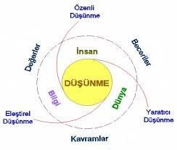
Kritik Düşünme
Kritik düşüncede birey sürekli olarak;
  varsayımları sorgular,
  aradaki ilişkiyi/bağlantıyı düşünür,
  alternatifleri üretir ve keşfeder,
  şüpheci bir yaklaşım sergiler.

Slide 6
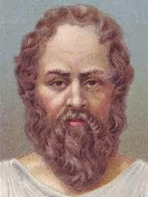
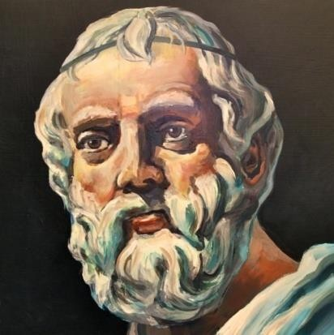
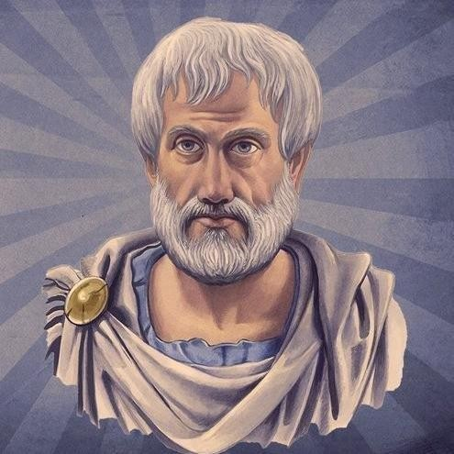
Kritik düşünmenin temelleri felsefeye dayanmaktadır (Socrates, Plato, Aristo)
Bu filozoflar kritik düşünmeyi genellikle
“değer ve düşünceleri sorgulama,
inceleme ve üzerinde fikir yürütme” olarak tanımlamışlardır.
Socrates’e 2500 yıl önce öğrencilere tutarsız ve mantıksız düşünceleri belirleyip düzeltmelerinde yardımcı olmaya
çalışmıştır.

Slide 7
Kritik düşünmenin tanımı
Eleştirel/kritik düşünme günlük yaşamımızda vardır.
Sorun çözme sürecinde kritik düşünmeye gereksinim duyarız.
Karar verme aşamasında kritik düşünme önemlidir.
Eleştirel düşünme yolu ile etkili alternatifler geliştirilerek en uygun çözüm yolu seçilebilir.

Slide 8
Kritik/Eleştirel Düşünme Süreci
Eleştirel düşünme süreci beş aşamadan oluşmakta:
Ele alınacak konunun belirlenmesi ile başlamaktadır.
Ardından konu
ile ilgili veri,
bilgi ve kanıtlar ve bakış açıları
toplanmakta; incelenmekte;
farklı
durumlar
incelenen durumların dayandığı
varsayım, veri, bilgi ve kanıtlar gözden geçirilmektedir.

Slide 9
Elde edilen bulgular bir değerlendirmeye tabi tutulmakta, gereksiz ya da geçersiz olanlar ayıklanmaktadır. Kalanlar arasındaki benzerlikler ve farklılıklar saptanmakta, bağlantılar ve ilişkiler tanımlanmaktadır.
Lalan veri,
bilgi ve kanıtlar mantıksal bir çerçeveye
oturtulmaktadır.
Son aşamada ise mantık çerçevesi içerisinde varılan sonuçlar sunulmakta; sonuçların geçerliliği ve sağlamlığı hakkında bir yargıya varılmaktadır.

Slide 10
Eleştirel Düşünme Becerileri
Ayıklamak
Bağlantı kurmak
Benzetmek
Çözümlemek
Eleştirmek
Eşleştirmek
Hipotez oluşturmak
Karşılaştırmak
Kümelendirmek
Neden-sonuç ilişkisi kurmak
Öngörmek
Farklılıkları belirlemek
Plan yapmak
Sentez yapmak
Sınıflamak
Sıralamak
Tümdengelimsel (dedüktif) çıkarım yapmak
Tümevarımsal (endüktif) çıkarım yapmak
Veri, bilgi ve delil toplamak

Slide 11
Eleştirel düşünceyi geliştirmek için konunun özelliğine göre;
  Kavram Haritaları
  Kullanılabilir.

Slide 12
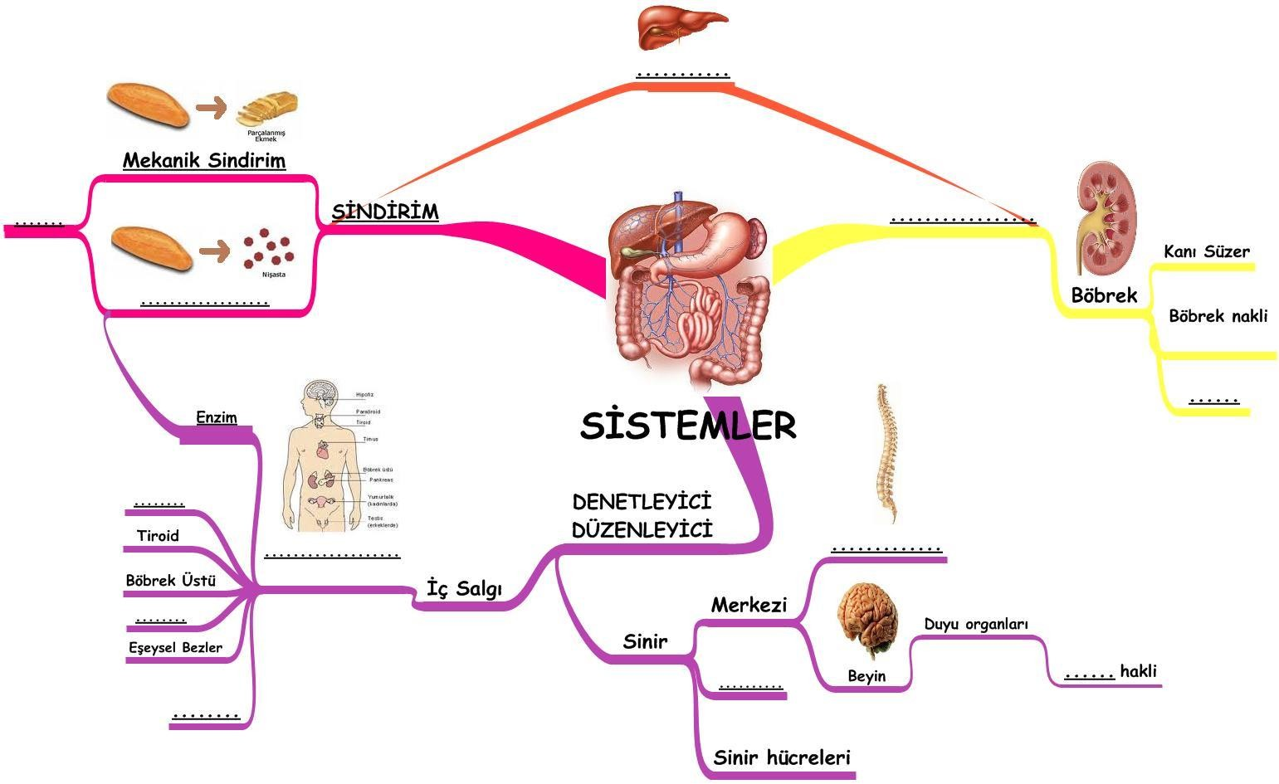

Slide 13
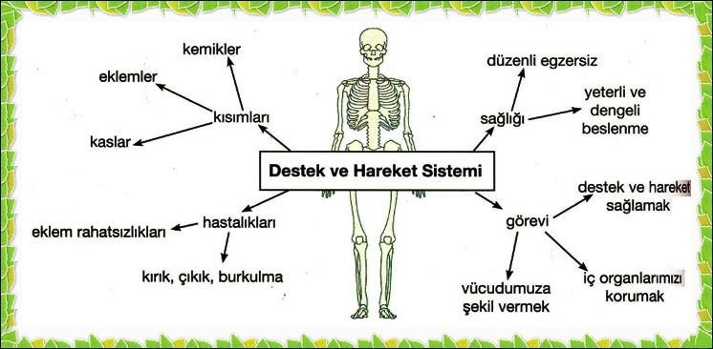

Slide 14
Kavram Haritalarının Gelişimi
1980’li yıllarda
Novak ve arkadaşlarının Cornell
Üniversitesinde yapmış oldukları çalışmalar, kavram haritalarının oluşmasını sağlamıştır.
Kavram haritası Ausubel’in “Öğrenmenin Benzeşim Teorisi”ne dayanır.

Slide 15
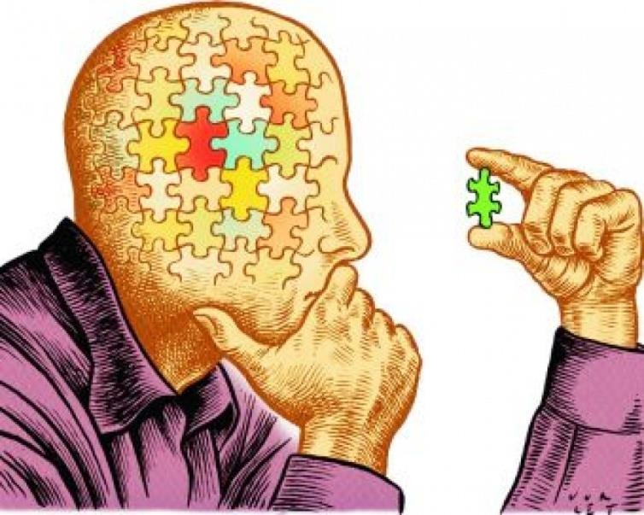
Öğrenmenin anlamlı olabilmesi için birey kendi öğrenme sorumluluğunu almalı ve öğrenme şu etmenler üzerine şekillenmelidir:
Yeni öğrenilen kavram ve önermeler zihinde var olanlar ile benzer olmalıdır
Bilgiler zihinde hiyerarşik olarak şekillendirilmelidir
Bilgiler ezberlenerek öğrenilmemelidir.

Slide 16
Kavram haritalarının tanımı
Sorunlarını çözümünde doğrusal olmayan yollardır.
Sorunun zihninde kavraması
Bilgileri mantıksal bir şekilde analiz etme
Bilgileri ve süreçleri sıralama
Kavramlar arasındaki ilişkileri açıklayabilme

Slide 17
Kavram Haritalarında;
Zihinsel bir sıralama vardır.
Alt kavramlar arasında zihinsel olarak bağlantı kurulur.
Temel bir çerçeve oluşturulur.
Kavramlar daha önce öğrenilen kavramlarla bağdaştırılır.

Slide 18
Ebelikte Kavram Haritalarının Kullanımı
Ebelikte eğitim sisteminin değişmesi gerektiği
ile ilgili
düşünceler öğrencilerin katıldıkları
giderek
artmaktadır,
özellikle sürecine
aktif olarak
öğrenme öğrenme
bireysel
sistemlerinin gelişmesi buna neden olmuştur.

Slide 19
Bakım planı hazırlamak yerine kavram haritaları kullanımı zihinsel gelişmeyi daha iyi bir şekilde sağlar.
Kavram haritaları bütüncül bakış açısını geliştirir.
Kavram haritaları analiz ve sentez yapabilmeyi geliştirir.
Kavram haritaları klinik çalışmada karar verme becerisinin gelişmesini sağlar.

Slide 20
Kavram Haritaları Oluşturma
En genel kavramdan başlanır.
Alt kavramlar belirlenir ve yerleştirilir.
Yönlendirme işaretleri ile alt kavramlara doğru gidilir.
Kavramlar arasındaki bağlantılar açıklanır.
Çapraz bağlantılar belirlenir ve açıklanır.

Slide 21
Kavram haritalarında sıralama mantığı vardır.
Bu mantık zihinsel aktivitelerle benzeşim gösterdiği için öğrenme daha kalıcı olmaktadır.

Slide 22
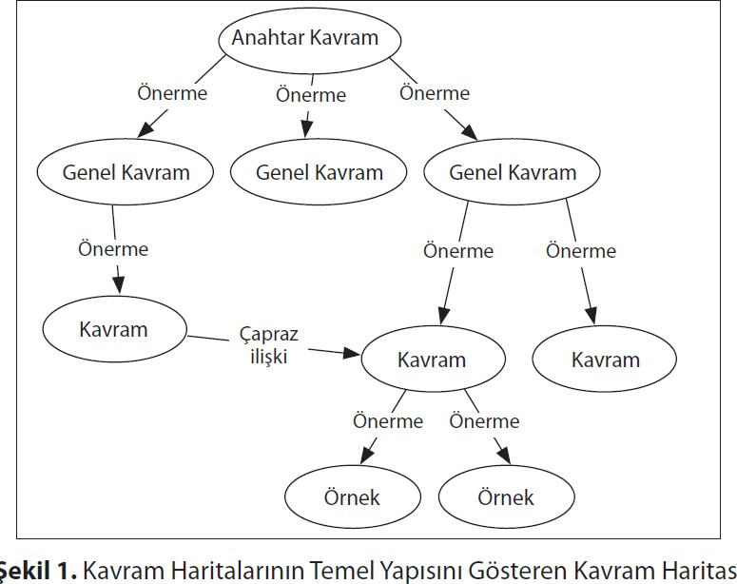

Slide 23
Klinik çalışmada öğrencilerin kavram haritası oluşturması
Bireyin problemlerinin belirlenmesi
Problemler arasındaki ilişkilerin kurulması
Bireyin sağlık verilerinin toplanması
Bireyin sorunlarının ilaç ve tedaviler ile ilişkilendirmesi
Bütüncül bakış açısı ile sorunların ele alınması ve çözümlerin ortaya konması

Slide 24
Kavram haritası modelleri
Örümcek ağı haritaları
Sıralama haritaları
Akış şeması haritaları
Sistem haritaları

Slide 25
Diğer kavram haritaları
Manzara resim haritalar
Çok yönlü haritalar
Dairesel haritalar
(All et al. 2003)

Slide 26
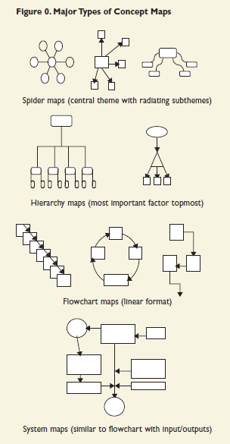

Slide 27
KAVRAM HARİTASI ÖRNEKLERİ

Slide 28
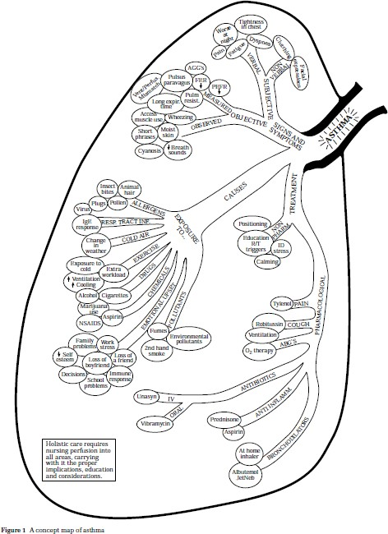

Slide 29
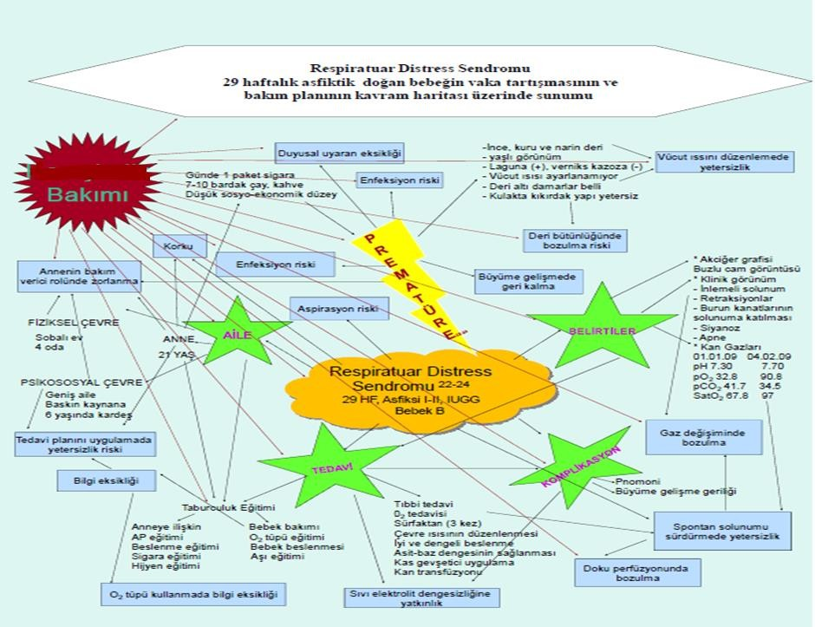

Slide 30
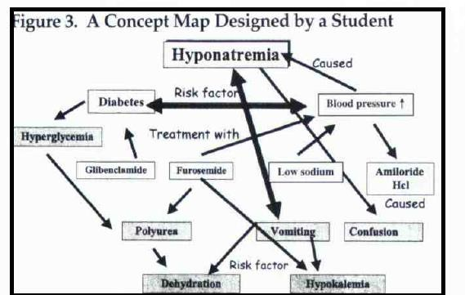

Slide 31
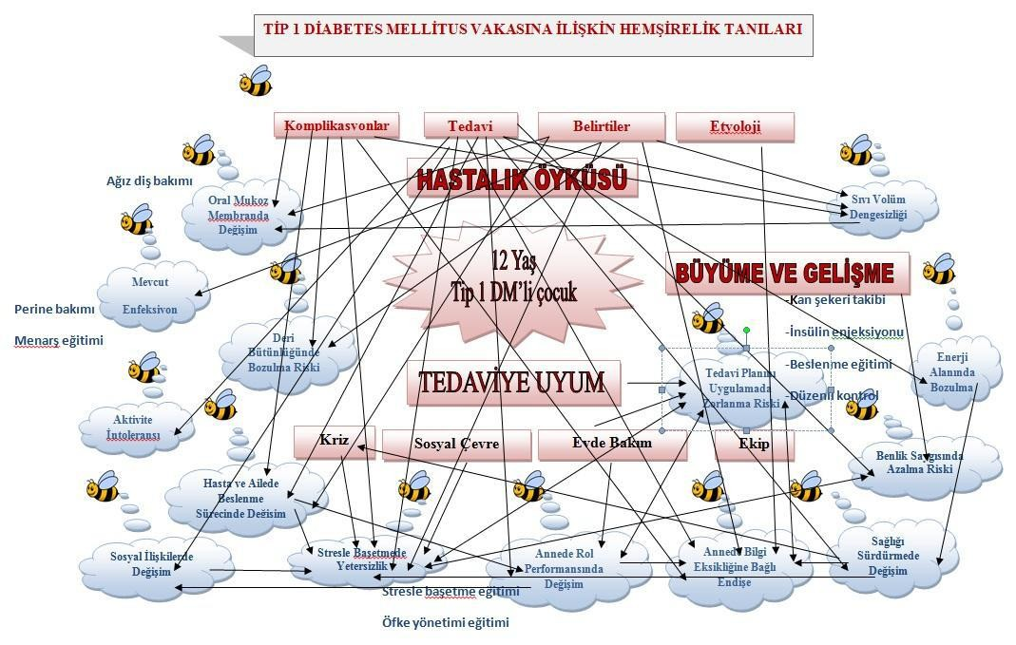


Slide 32
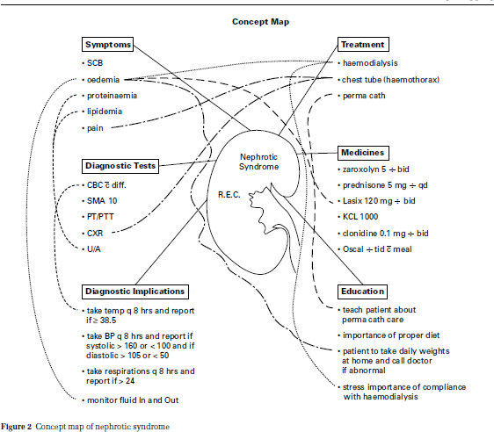

Slide 33
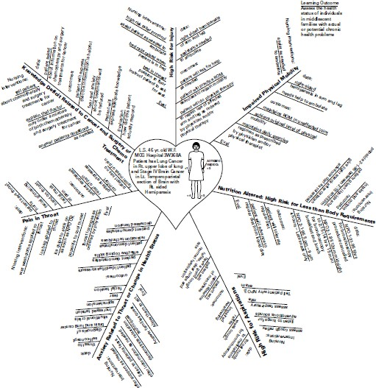

Slide 34
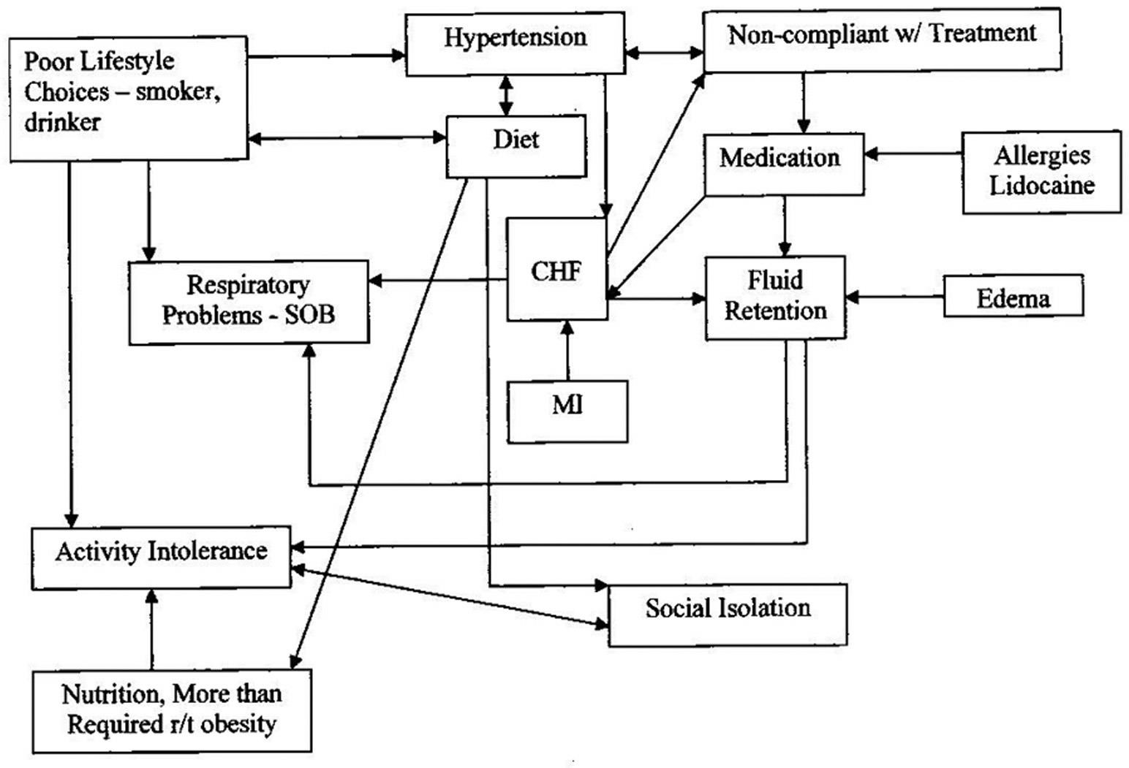

Slide 35
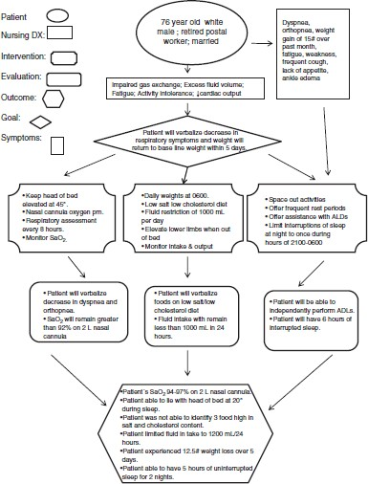

Slide 36
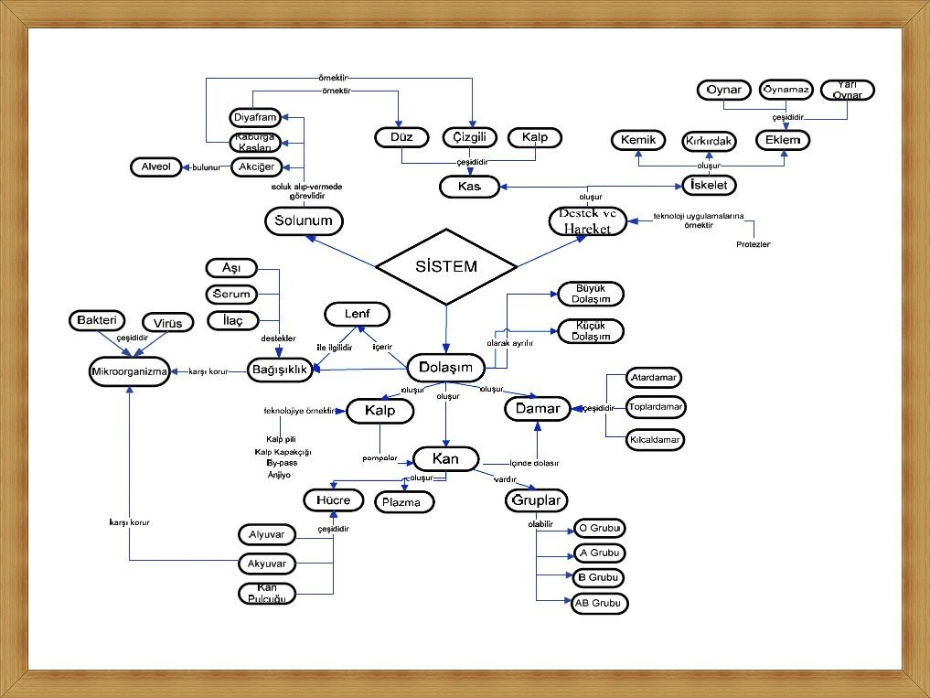

Slide 37
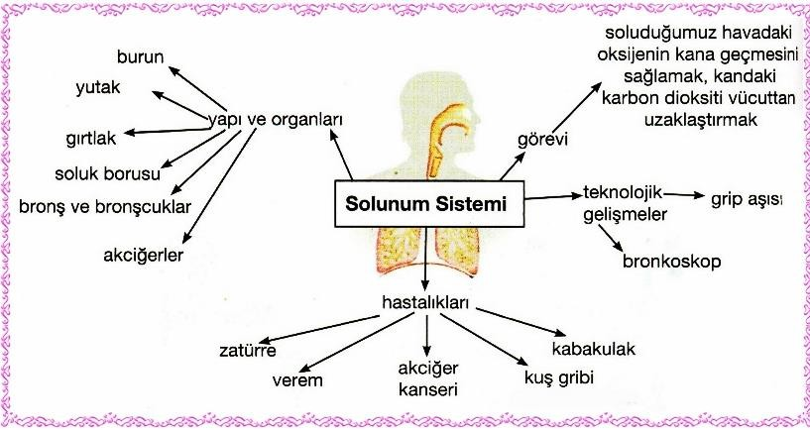

Slide 38
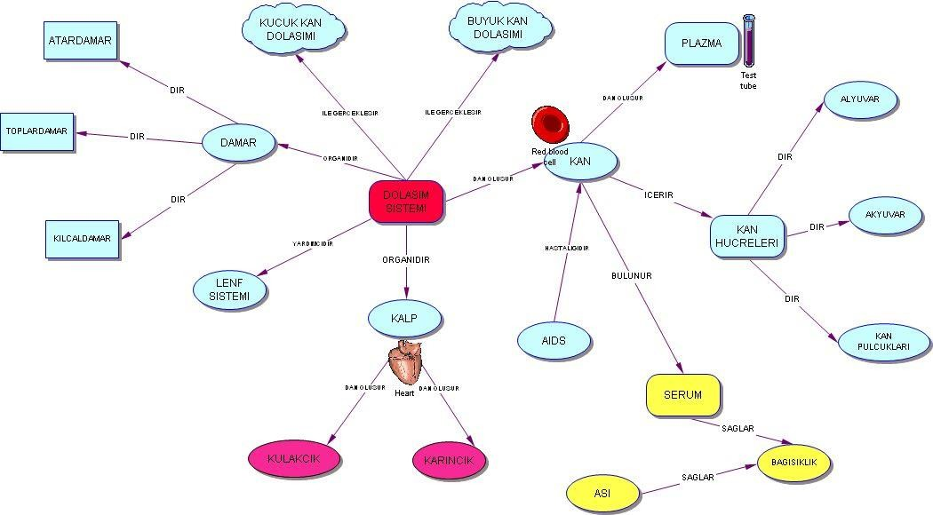

Slide 39
Kavram haritaları yapmak için internetten yararlanın ÖRNEKLER

Slide 40
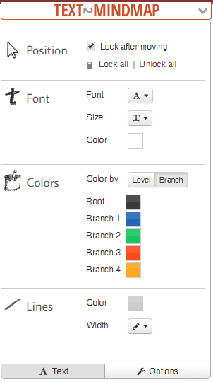
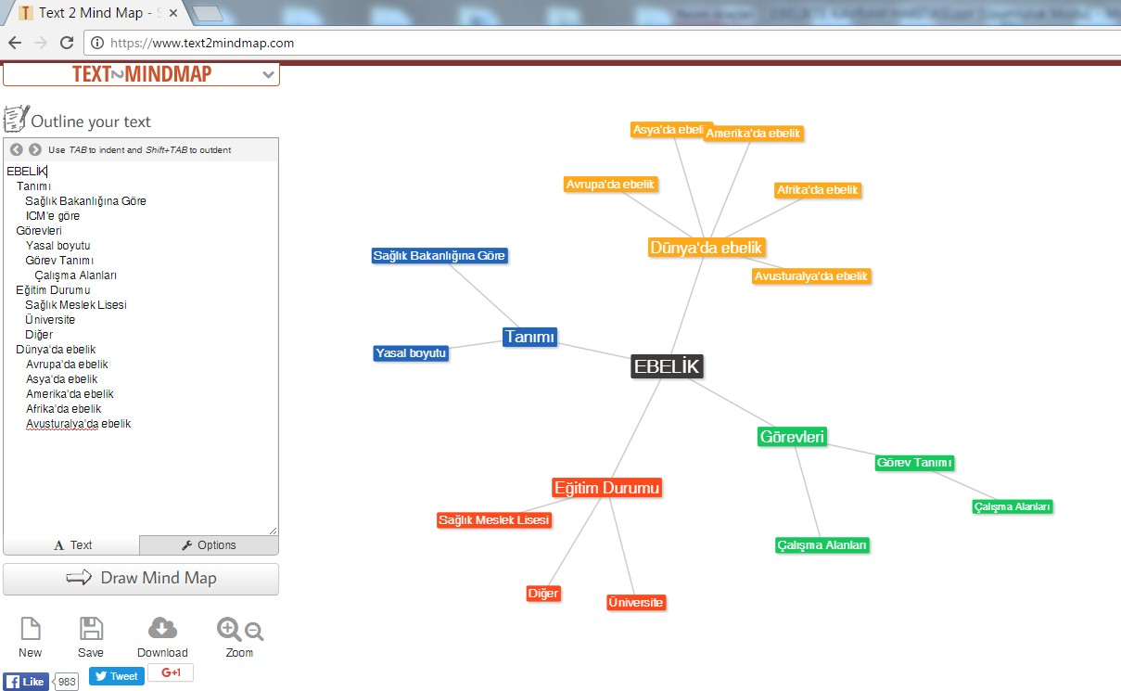
www.text2mindmap.com

Slide 41
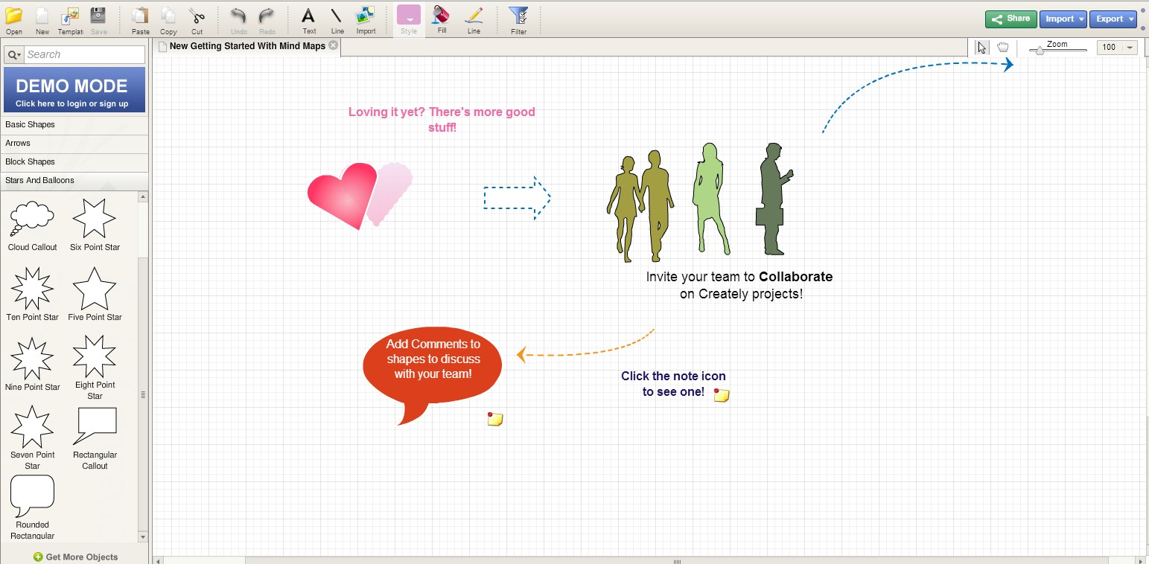
https://creately.com
Company Logo

Slide 42
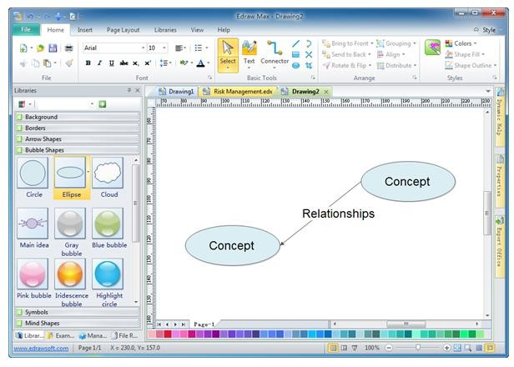
www.edrawsoft.com
Company Logo

Slide 43
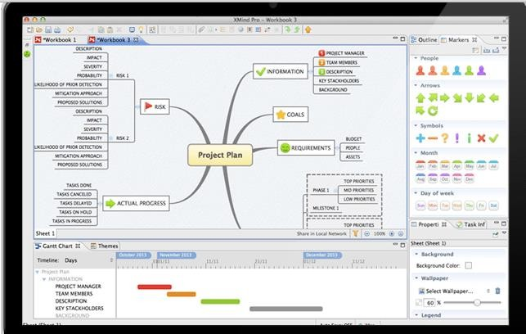
http://www.xmind.net/

Slide 44
Bu derste yer alan kavramlar
Kadın Olma
Mahremiyet
Umurumda Olma
Güç-Güçsüzlük
Bağımlılık-Bağımsızlık
Ümit-Ümitsizlik
Farkındalık
Anksiyete ve Korku
Biyoetik
Mesleki Değerler
Beden İmajı
İletişim
Kayıp-Ölüm-Yas
Ezberleri Bozma
Değişim Yaratma
Profesyonellik

Slide 45
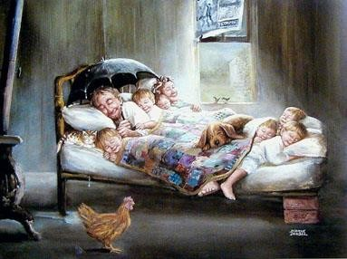
Dinlediğiniz için teşekkürler

